Slide 1
📚
LivresGourmands
DOSSIER DE CONCEPTION
DOSSIER DE
CONCEPTION
DU SITE WEB
LivresGourmands.net
LivresGourmands.net
Application Web Full Stack
Étudiant — Institut Grasset, Montréal
Programme DEC — Développement Web
Cours 420-WA6-AG · 2025

Slide 2
SOMMAIRE
I
IV
Introduction
Wireframe
Méthodologie et objectifs du projet
Maquettes ordinateur, tablette, mobile
II
V
Cahier des charges
Planche de tendance
Présentation, objectifs, budget
Univers visuel et inspirations
III
VI
Arborescence du site
Charte graphique
Structure et navigation des pages
Couleurs, typographies, composants

Slide 3
I / INTRODUCTION
Pour la conception du site web LivresGourmands.net, j'ai suivi la méthodologie suivante :
1
Analyse des besoins
2
Planification du projet
3
Développement backend
Identification des fonctionnalités requises : catalogue de livres culinaires, panier, commandes, dashboard administrateur et gestion des utilisateurs.
Élaboration de l'arborescence, des wireframes et de la charte graphique. Définition des endpoints API REST et de la structure de base de données MySQL.
API REST Node.js/Express avec authentification JWT, gestion des rôles (admin, éditeur, client), transactions MySQL pour les commandes.
4
Développement frontend
5
Tests et validation
6
Déploiement
Application React avec Context API, Axios, Bootstrap 5. Pages : accueil, catalogue, produit, panier, login, register, dashboard admin.
Suite de 58 tests automatisés (test.js) couvrant tous les endpoints. Vérification de l'accessibilité WCAG AA et du responsive design.
Configuration de l'environnement de production, variables d'environnement, fichier .env, connexion base de données et mise en ligne.

Slide 4
II / CAHIER DES CHARGES — Présentation du projet
2.1 PRÉSENTATION
DU PROJET WEB
Objectifs du site web
Nom du projet
LivresGourmands.net
📚
Vente en ligne
Permettre la vente de livres culinaires avec catalogue, fiches produits, panier et commandes.
Type
Site e-commerce — LivreGoumands pour la cuisine
🔐
Authentification sécurisée
Système de connexion/inscription avec JWT, rôles (admin, éditeur, client) et routes protégées.
Technologie
React 18 + Node.js/Express + MySQL
🛒
Panier persistant
Panier dynamique avec Context API et localStorage, calcul TPS/TVQ québécois.
Auteur
Étudiant — Institut Grasset, Montréal
📊
Dashboard administrateur
Cours
420-WA6-AG — Programmation Web avancée
Tableau de bord avec statistiques, gestion des ouvrages (CRUD), commandes et utilisateurs.
📱
Responsive Design
Interface optimisée pour mobile, tablette et desktop avec Bootstrap 5.

Slide 5
II / CAHIER DES CHARGES — Spécifications & Budget
2.2 SPÉCIFICATIONS TECHNIQUES
2.3 BUDGET ESTIMÉ
Frontend
Description | Jours | Taux / j | Coût
Développement backend API REST | 6 j | 400 $ | 2 400 $
Développement frontend React | 7 j | 400 $ | 2 800 $
Dashboard admin + CRUD | 3 j | 400 $ | 1 200 $
Tests + documentation | 2 j | 400 $ | 800 $
Déploiement + configuration | 1 j | 400 $ | 400 $
React 18 · Vite · Bootstrap 5 · Axios · Context API
Backend
Node.js · Express · JWT · bcrypt · express-validator
Base de données
MySQL / MariaDB · 12 tables · Transactions
Routing
React Router v6 · Routes protégées · Admin guard
Auth
JWT Token · Rôles : client, éditeur, gestionnaire, admin
TOTAL ESTIMÉ
7 600 $
Tests
Suite automatisée (test.js) · 58 tests · Fetch API native

Slide 6
III / ARBORESCENCE DU SITE
Structure et navigation du site LivresGourmands.net
Page d'accueil /
/catalogue
/livre/:id
/panier
/login
/register
/admin
Ouvrages CRUD
Commandes
Légende :
Page principale
Pages publiques
Pages auth
Route protégée (admin)
Sous-pages admin

Slide 7
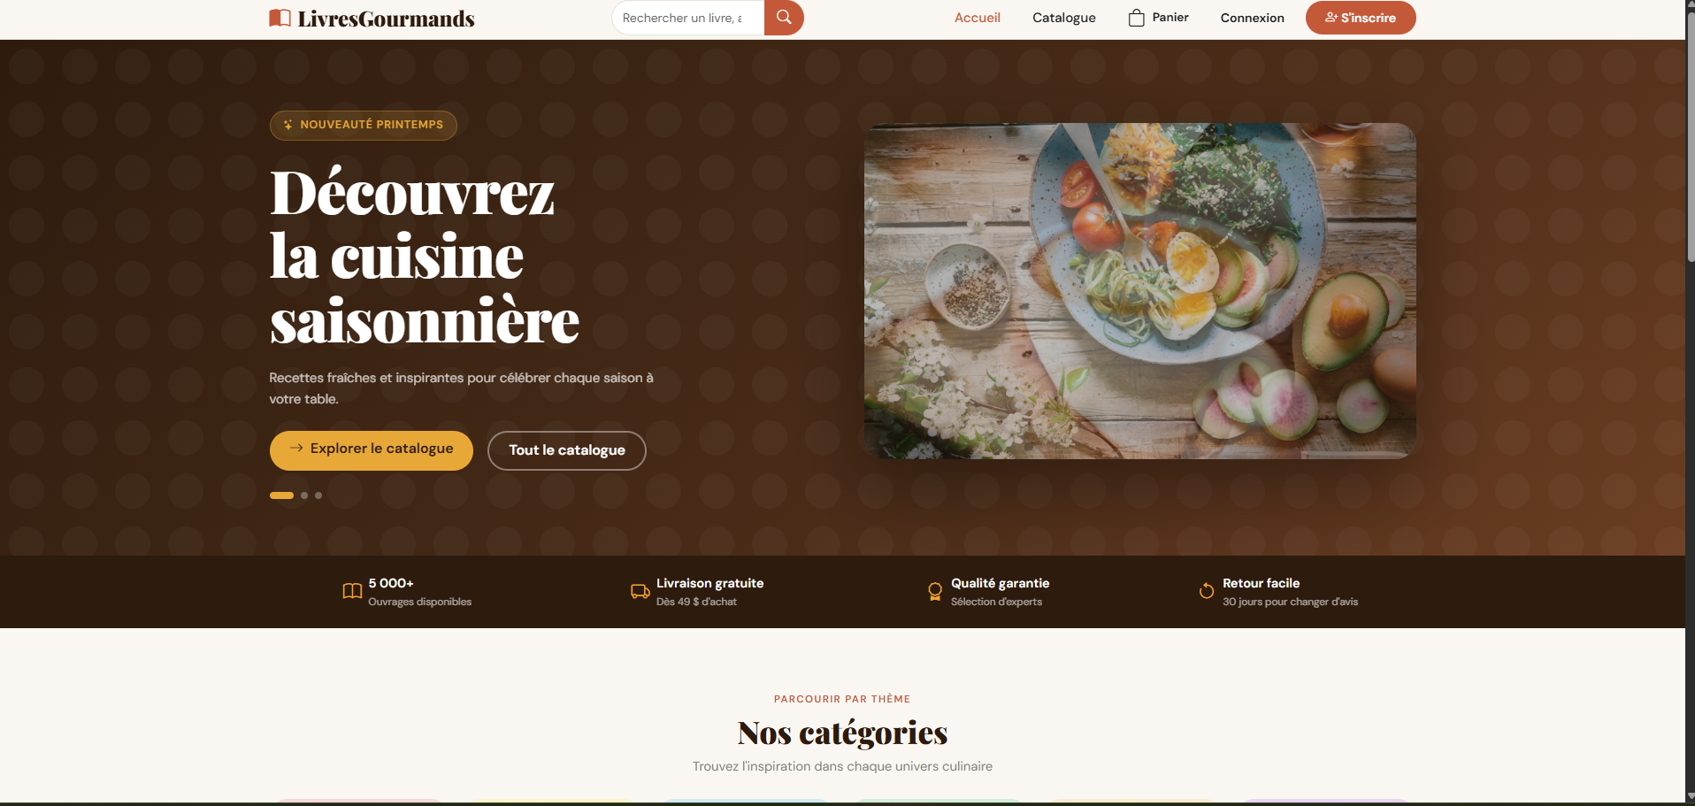
IV / WIREFRAME — 4.1 Affichage Ordinateur
V

Slide 8
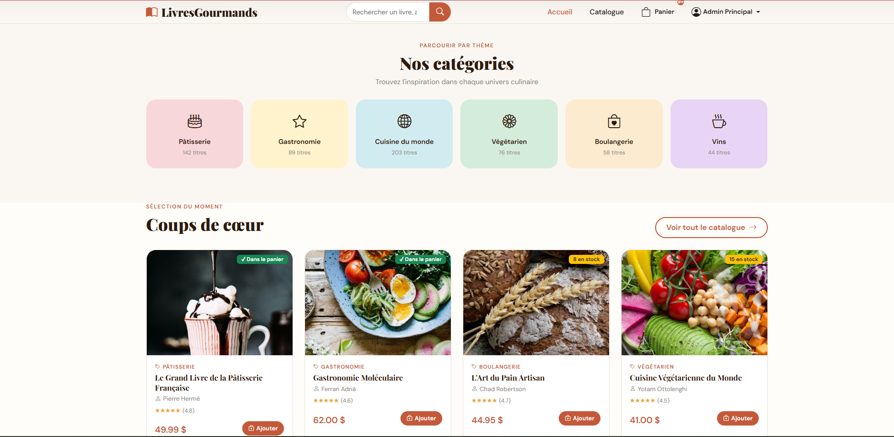
IV / WIREFRAME — 4.1 Affichage Ordinateur
V

Slide 9
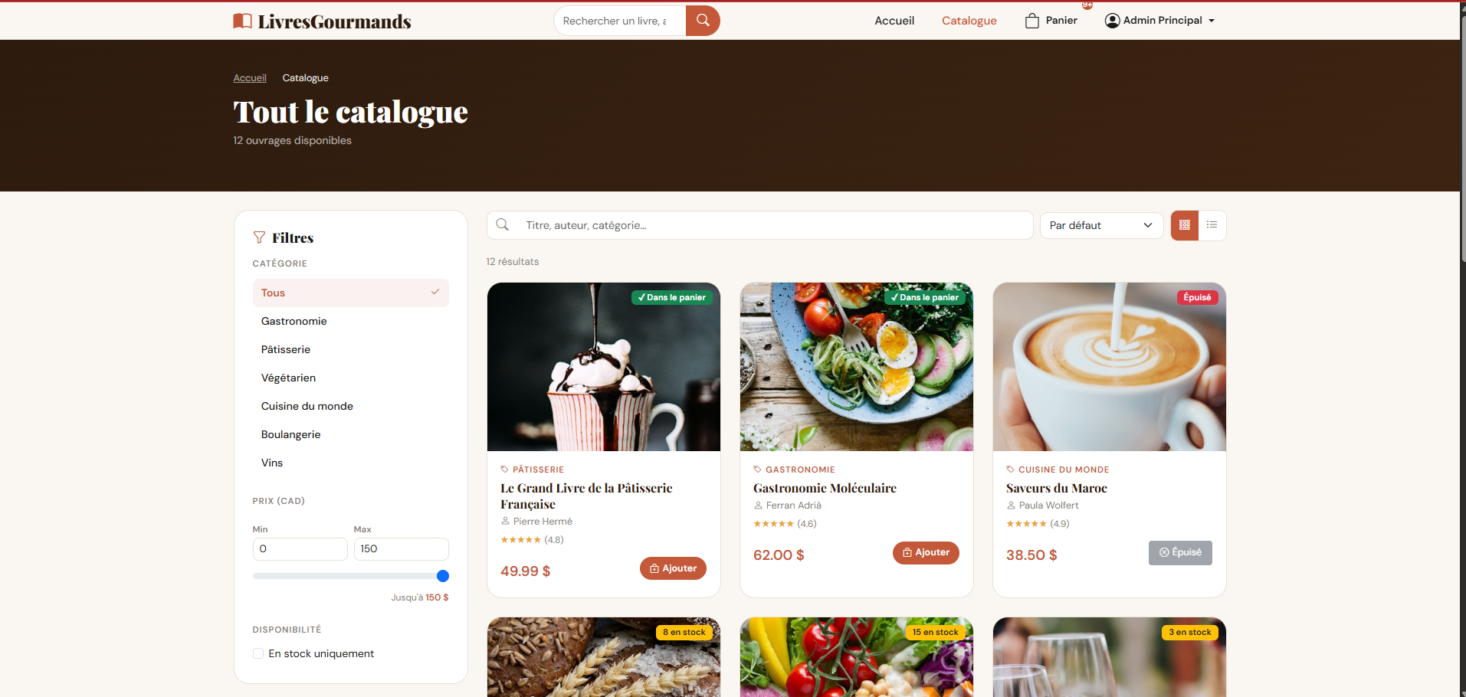
IV / WIREFRAME — 4.1 Affichage Ordinateur
V

Slide 10
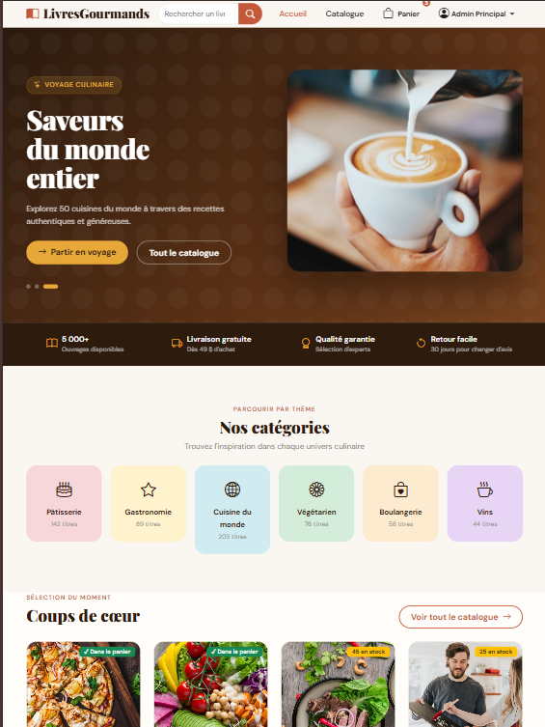
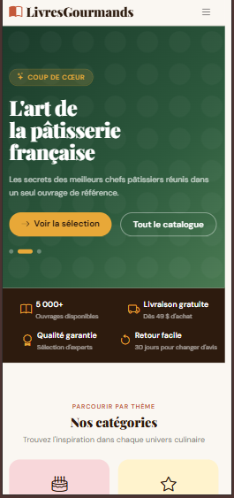
IV / WIREFRAME — 4.2 Tablette · 4.3 Mobile
4.2 Affichage Tablette (768px)
4.3 Affichage Mobile (< 576px)
Navigation mobile : hamburger menu · Panier avec badge · Touch-friendly (min 44px)

Slide 11
V / PLANCHE DE TENDANCE
GASTRONOMIE
ÉLÉGANCE
Univers visuel
Chaleureux & raffiné
Tons espresso, terracotta et doré
Typographies serif élégantes
Photos culinaires authentiques
AUTHENTICITÉ
RAFFINEMENT
PASSION
CONVIVIALITÉ
Épices
Gastronomie
française
Herbes
fines
Couvertures
de livres
Pâtisserie
Ustensiles
Les images et textures s'inspirent de la gastronomie française, du monde de l'édition culinaire et des marchés provençaux.

Slide 12
VI / CHARTE GRAPHIQUE — 6.2 Couleurs
La palette de couleurs de LivresGourmands est inspirée de la gastronomie française, du café et de l'automne québécois.
Espresso
Usage : Textes principaux, sidebar, hero
#2D1B0E
RVB : 45, 27, 14
Terracotta
Usage : Boutons CTA, prix, accents
#C4593A
RVB : 196, 89, 58
Safran
Usage : Totaux, accents dorés, étoiles
#E8A838
RVB : 232, 168, 56
Sauge
Usage : Succès, stock disponible
#6B8F71
RVB : 107, 143, 113
Terreau
Usage : Textes secondaires, auteurs
#8A7F78
RVB : 138, 127, 120
Sable
Usage : Bordures, séparateurs
#E8E0D5
RVB : 232, 224, 213
Crème
Usage : Fond principal, cards
#FAF7F2
RVB : 250, 247, 242

Slide 13
VI / CHARTE GRAPHIQUE — 6.3 Typographies · 6.4 Composants
6.3 TYPOGRAPHIES
6.4 COMPOSANTS UI
La librairie culinaire
Boutons
Badges
Titres display · Playfair Display · 28–42 pt · 900 Black
Ajouter au panier
En stock
Épuisé
Nos ouvrages
Primaire · #C4593A · border-radius: 50px
En attente
Livrée
Titres section · Playfair Display · 18–24 pt · 700 Bold
Passer la commande
Découvrez nos livres
Icônes : Bootstrap Icons v1.11
Secondaire · #E8A838 · texte espresso
Corps de texte · DM Sans · 14–16 pt · 400 Regular
🛒
📚
❤️
Voir le catalogue
Accueil · Catalogue
🔍
⭐
📦
Navigation · DM Sans · 15 pt · 500 Medium
Outline · fond blanc · bordure terracotta
EN STOCK · ÉPUISÉ
Labels & badges · DM Sans · 10–12 pt · 700–800

Slide 14
Merci
LivresGourmands.net — Dossier de Conception
React 18 · Vite · Bootstrap 5
Node.js · Express · MySQL
JWT Auth · Context API · Axios
Institut Grasset, Montréal · 420-WA6-AG · 2025

